Slide 1


НУКЖИMЗ 1.6
(Носимое устройство - контроллер жестами и mqtt запросами)
Участник: Филиппов Дмитрий
Наставник: Бурлакова Ирина Олеговна
ГАУ ДО НСО ОРЦТДиЮ ДТ “Кванториум”
г. Новосибирск, 2025 г.

Slide 2
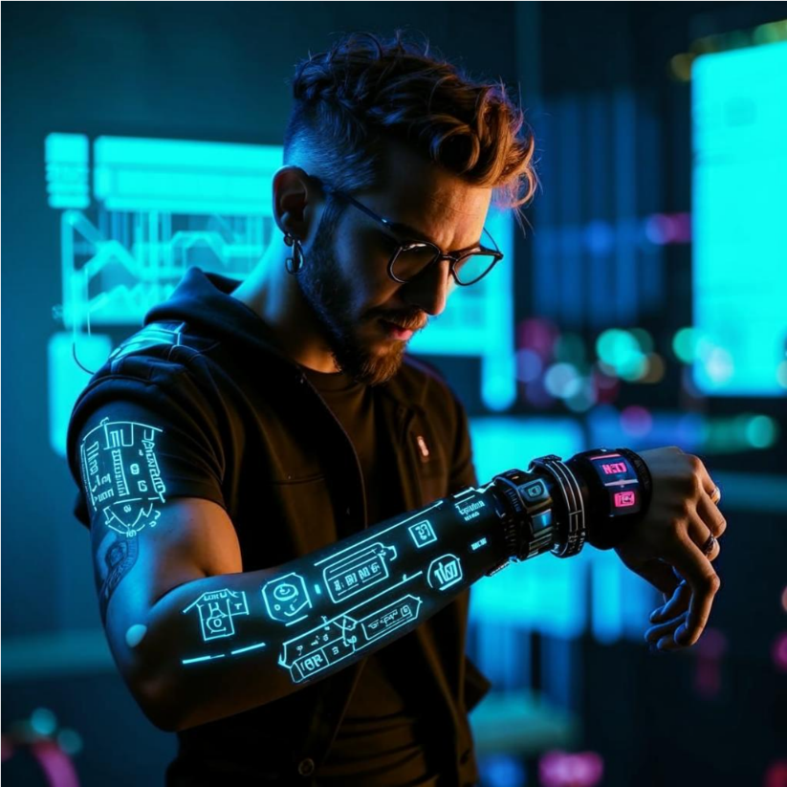
СИТУАЦИЯ
Представьте: вы человек, повсеместно использующий технологии. У вас автоматизированы многие процессы.
Данный проект позволяет в индивидуальном порядке дистанционно, удобно, быстро и интуитивно управлять жестами устройствами в интеграции с mqtt сервером.

Slide 3

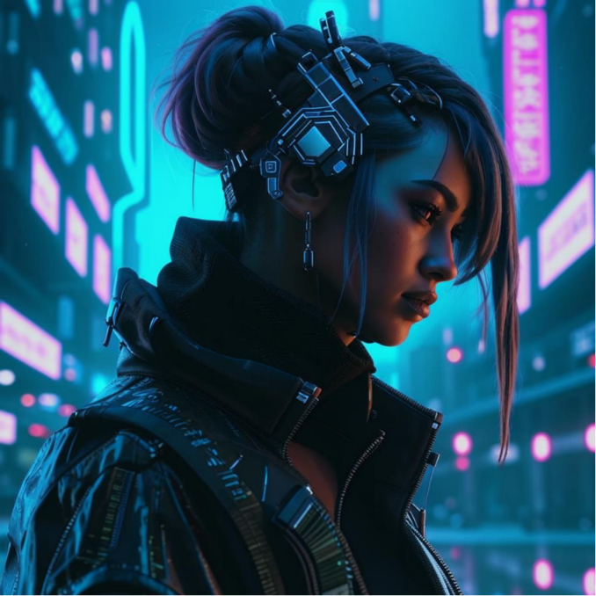
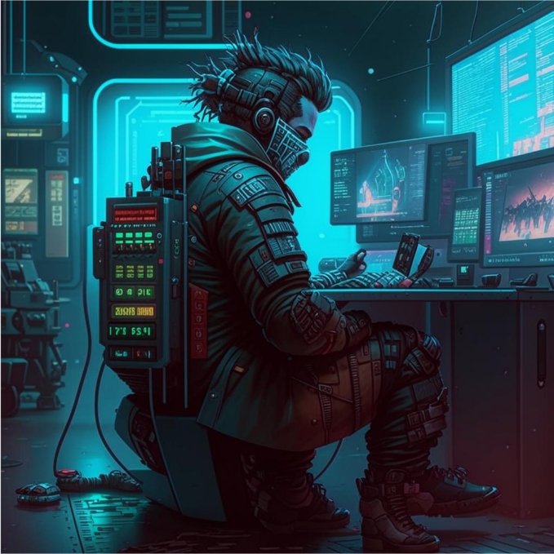
ЦЕЛЕВАЯ АУДИТОРИЯ
Технологические энтузиасты
Люди с ограниченными возможностями
Профессионалы

Slide 4
АКТУАЛЬНОСТЬ
С развитием технологий в современном мире упрощаются интерфейсы взаимодействия человека с устройствами.
Также привычные интерфейсы управления не всегда уместны.

Slide 5
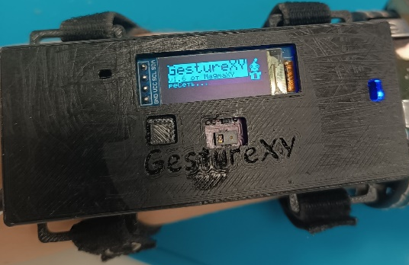
АКТУАЛЬНОСТЬ
Сферы применения контроллеров:
Безопасность
Умный дом
Образование
…
Медицина
Промышленность
Развлечения

Slide 6

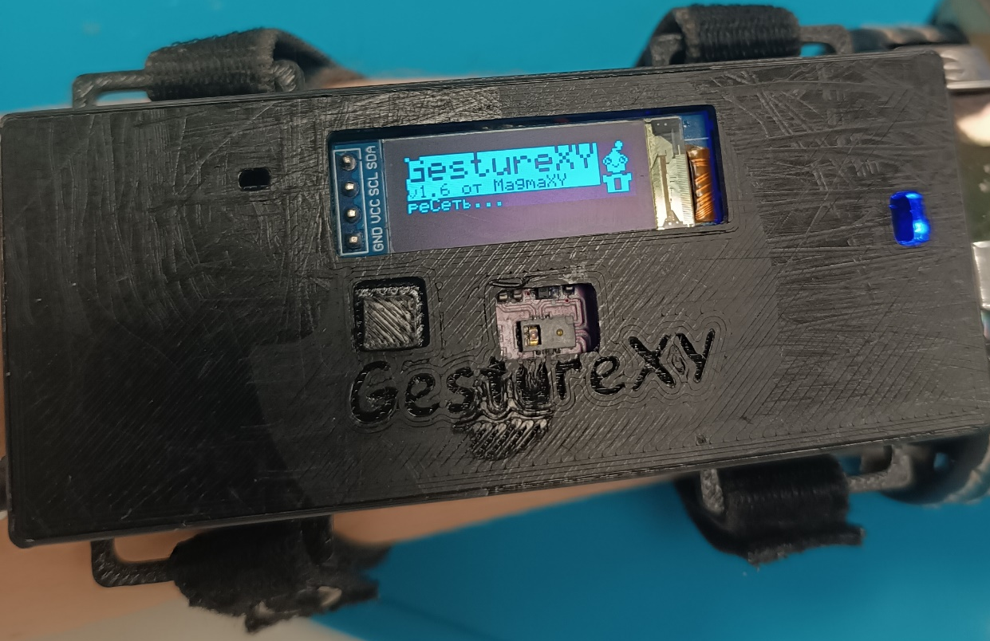
ЦЕЛЬ:
Создание носимого устройства-контроллера, управляемого жестами, интегрируемого с MQTT сервером.
ЗАДАЧИ:
Разработка концепции и технического решения
Разводка печатной платы
Пайка платы прототипа
Моделирование корпуса прототипа
Сборка прототипа
Программирование прототипа

Slide 7
ПЛАН РАБОТЫ
Продумать идею и реализацию
Развести печатную плату в EasyEDA
Спаять плату прототипа
Смоделировать корпус прототипу во Fusion 360
Собрать модель прототипа с корпусом
Запрограммировать прототип в Arduino IDE

Slide 8
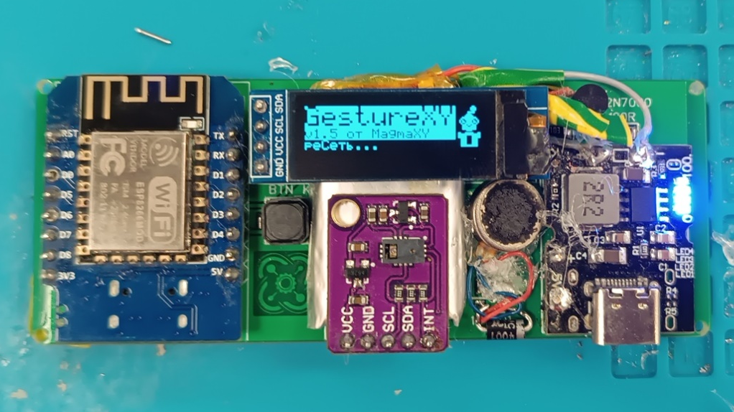
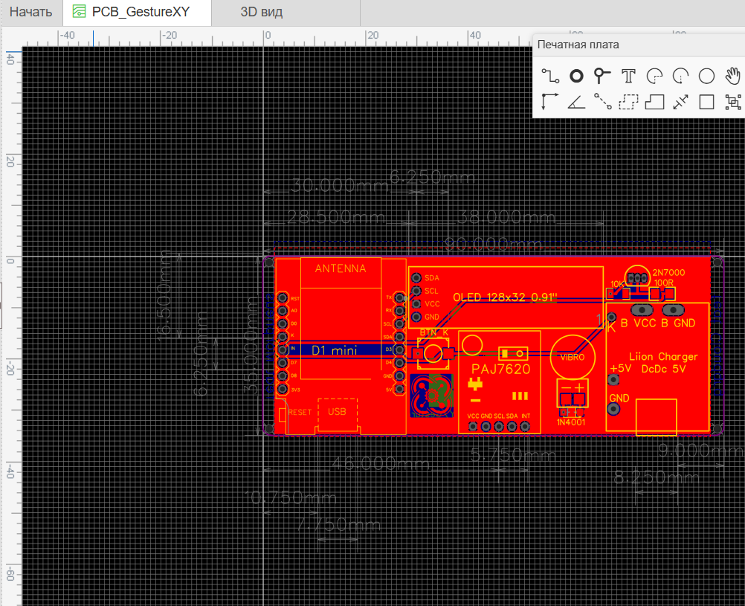
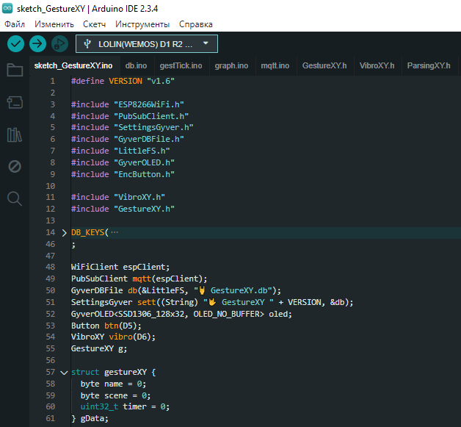
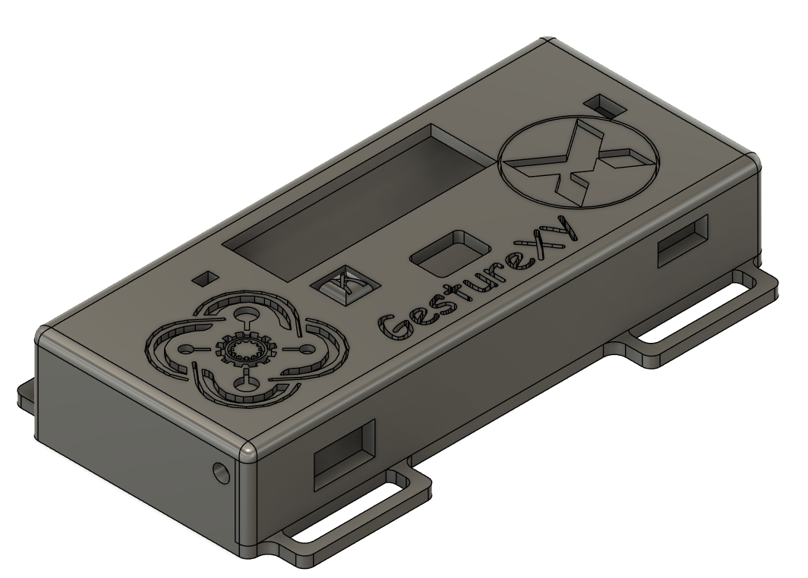
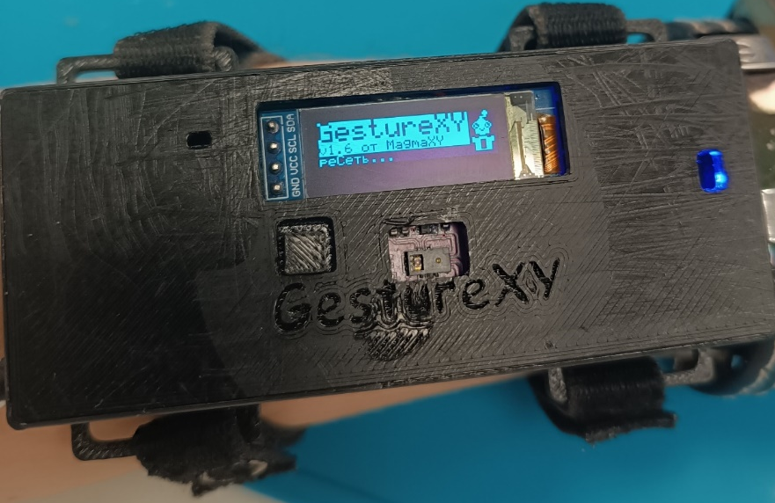
ЭТАПЫ
Разводка печатной платы в EasyEDA
Пайка платы
Программирование в Arduino IDE
Моделирование корпуса в Fusion360
Сборка корпуса

Slide 9


СОЦЭКОНОМ ЭФФЕКТИВНОСТЬ
Компонент | Стоимость | Работа | Стоимость | Общий итог
ESP8266 | 350 ₽ | Пайка | 100 ₽ | 2985 ₽
OLED I2C | 300 ₽ | Сборка | 100 ₽
Датчик жестов | 300 ₽ | Программирование | 500 ₽
Аккумулятор | 300₽
Модуль зарядки | 156₽ | Идеи и реализация | 500 ₽
Вибромотор | 150 ₽ | Печатная плата | 133 ₽
Пластик | 50 ₽ | Итого: | 1333 ₽
Провода | 16 ₽
Кнопка | 15 ₽
Ремни | 10₽
Термоклей | 5 ₽
Итого: | 1652 ₽

Slide 10
АНАЛОГИ И ПРОТОТИПЫ
Критерий | GestureXY (данный прототип) | Голосовой помощник (Alexa/Google) | Пульт нажатий (Logitech Harmony) | Поворотная кнопка (Flic Twist)
Тип управления | Жесты (инфракрасное распознавание) | Голосовые команды | Физические кнопки | Повороты
Точность | 10/10 (при настройке) | 9/10 (зависит от фонового шума) | 10/10 (чёткие нажатия) | 9/10 (может прокрутиться)
Скорость отклика | ~100–300 мс (MQTT + Wi-Fi) | ~1–3 сек (облачная обработка) | ~50–100 мс (IR/RF) | ~200–500 мс (Bluetooth)
Обратная связь | Вибромотор + OLED-дисплей | Голосовые ответы | Тактильный отклик кнопок | LED-индикация
Способ связи | MQTT (Wi-Fi) → любое IoT | Облако + Wi-Fi/Bluetooth | IR (10–30 м) / RF (50+ м) | Bluetooth (10 м)
Цена | ~$37 (DIY) | $30–100 (устройство + подписки) | $50–300 | $40–80
Дистанция | Не ограничена (есть Wi-Fi) | 5–10 м (радиус слышимости) | 10–50 м (зависит от технологии) | 10 м (Bluetooth)

Slide 11
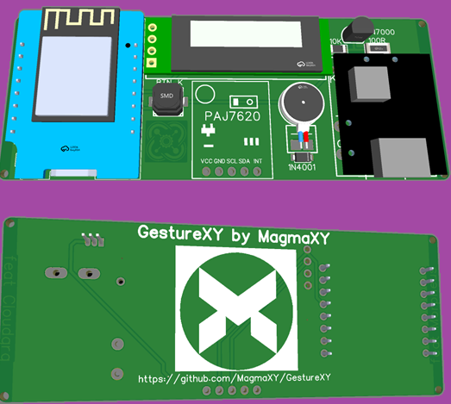
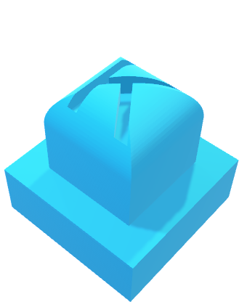
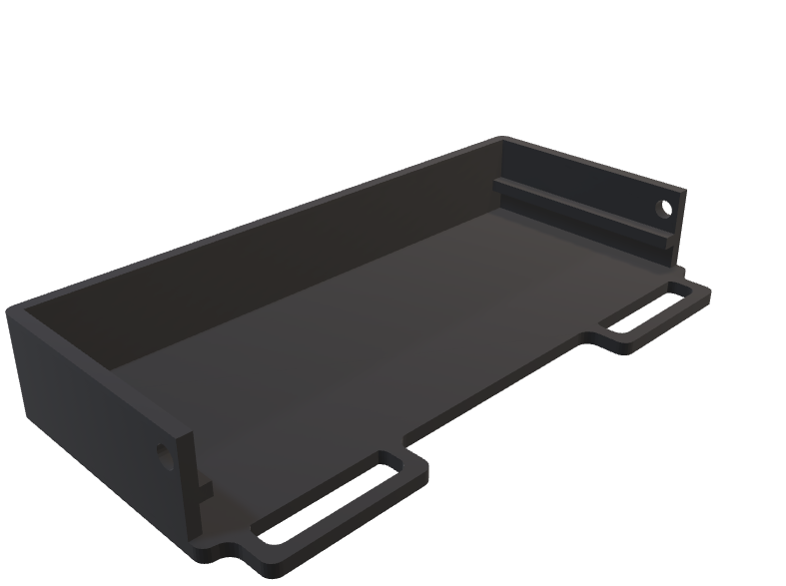
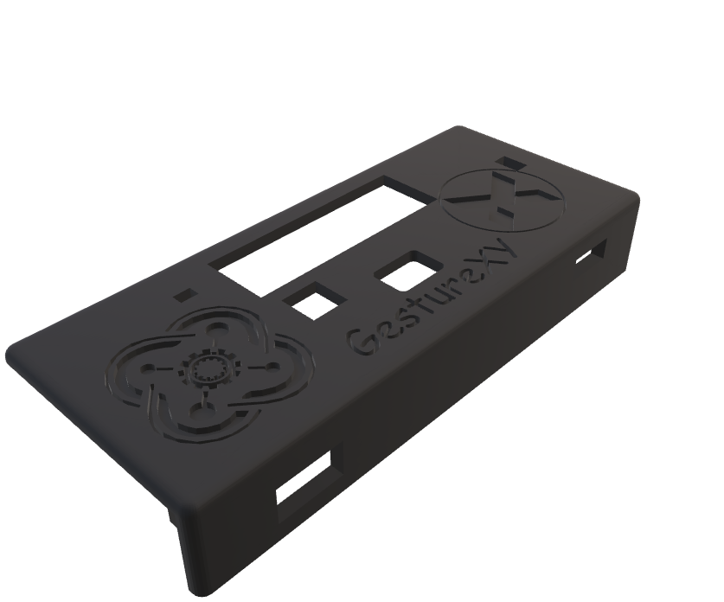
ДИЗАЙН

Slide 12
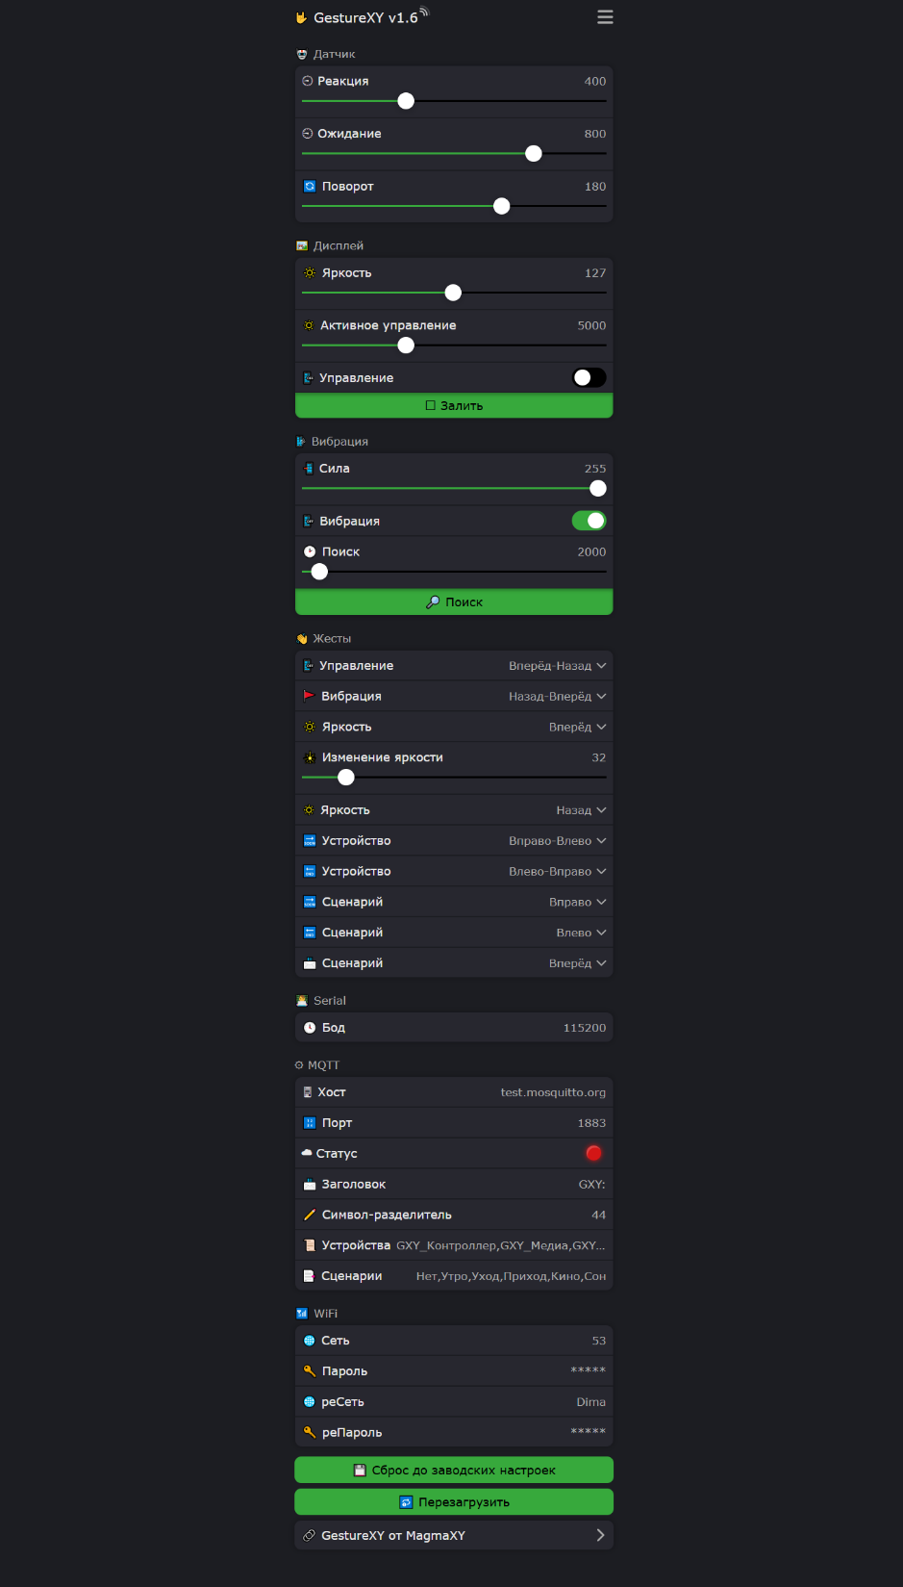
ФУНКЦИОНАЛЬНОСТЬ
15 линейно-осевых жестов (инфракрасное распознавание)
Настройка яркости дисплея и вибрации
Включение/выключение управления жестами
Автоотключение управления через заданное время
Переключение устройств и отправка им жестов
Переключение сценариев и их отправка всем устройствам
Управление кнопкой: кликнуть для включения устройства; дважды кликнуть для выключения устройства; зажать для следующей сети при подключении; кликнуть для отображения локальной сети; зажать для перезагрузки устройства
Веб приложение с сохраняемой базой данных:

Slide 13
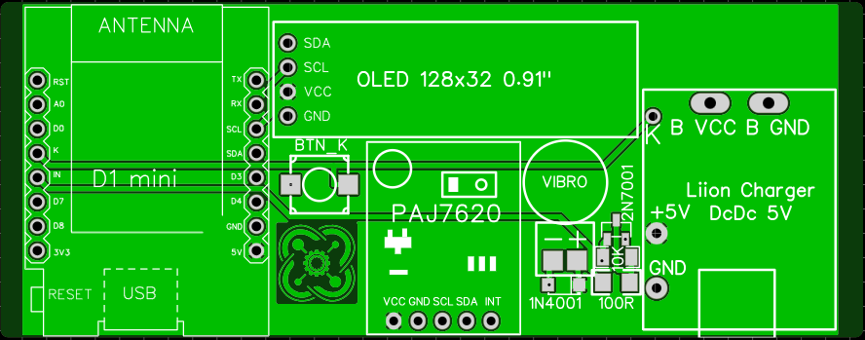
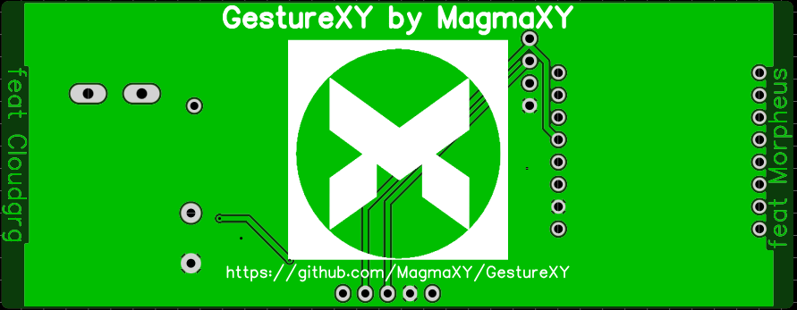
ОПТИМИЗАЦИЯ И ПЕРСПЕКТИВЫ
Использование компактных и энергоэффективных компонентов
Миниатюризация, эргономия корпуса
Создание энергоэффективного сна
Увеличение библиотеки жестов
Распространение интеграции
Оптимизация и расширение функциональности, технологий

Slide 14
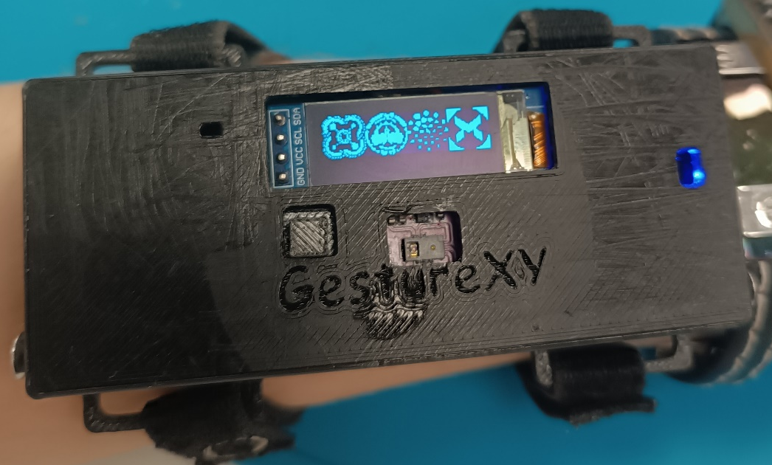
РЕФЛЕКСИЯ
В ходе работы над проектом были отточены навыки:
Моделирования во Fusion 360
Работы с 3D принтером, корпусом
Пайки электроники
Программирования плат ESP
Разводки печатных плат в EasyEDA
2. Итогом проекта стал действующий прототип
3. Прототип ожидают перспективы и оптимизация

Slide 15
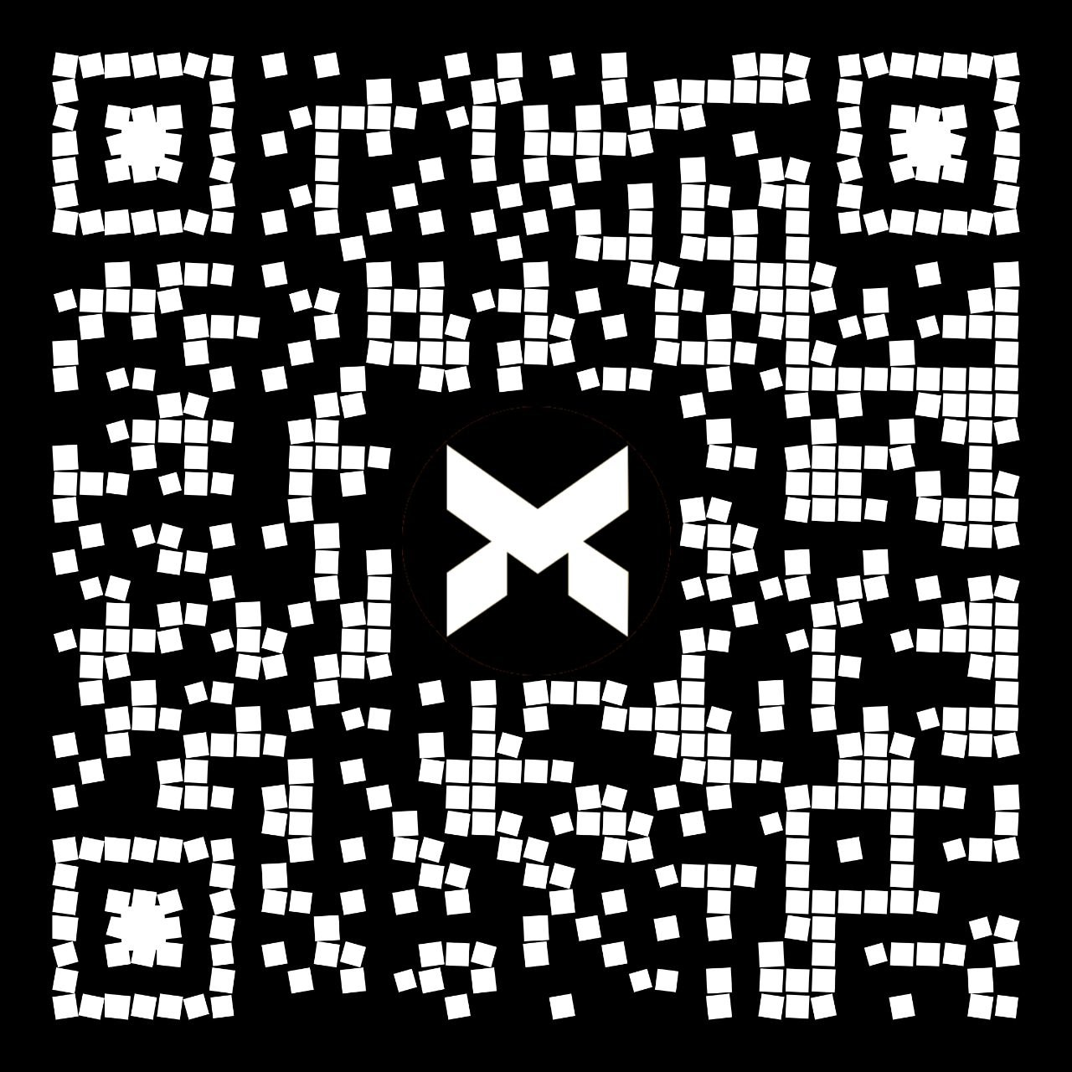
НУКЖИMЗ 1.6
(Носимое устройство - контроллер жестами и mqtt запросами)
Участник: Филиппов Дмитрий
Наставник: Бурлакова Ирина Олеговна
ГАУ ДО НСО ОРЦТДиЮ ДТ “Кванториум”
г. Новосибирск, 2025 г.

